Slide 1
Маркетинг: отчёт за февраль

Slide 2
Содержание
Метрики – хорошие и плохие новости
Источники – пересмотрение стратегии
Динамика в разрезе месяца

Slide 3
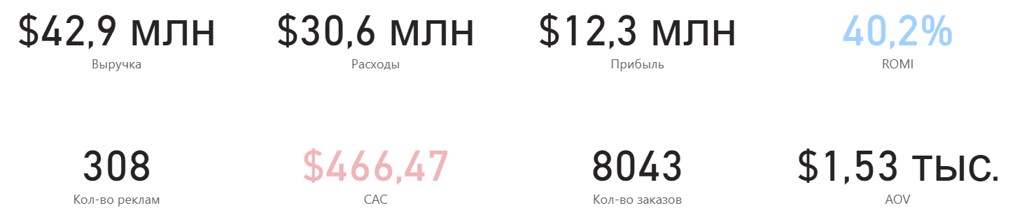
Метрики
ROMI – лучший за последние 3 месяца
Задача на февраль: снизить CAC до 450$
Результат: на 16,47$ больше

Slide 4
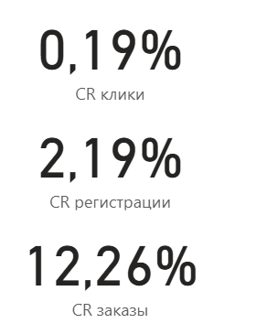
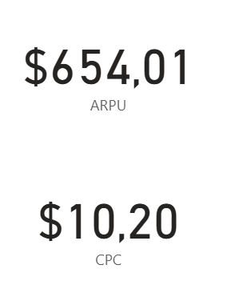
Метрики
Все показатели – средние, сложно что-то выделить

Slide 5
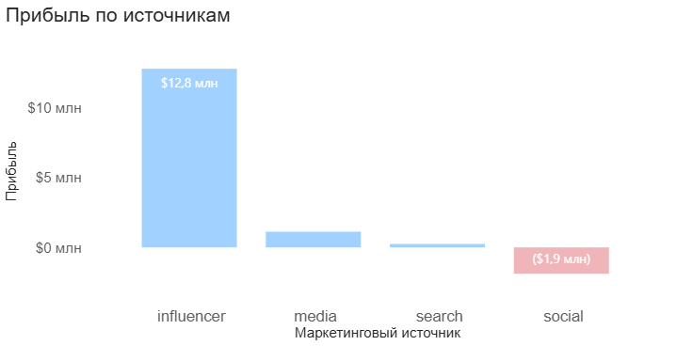
Источники
Источник инфлюенсеров показал лучший результат в прибыли и ROMI: 154%
Источник соцсетей провалился, впервые за полгода и принёс убыток

Slide 6
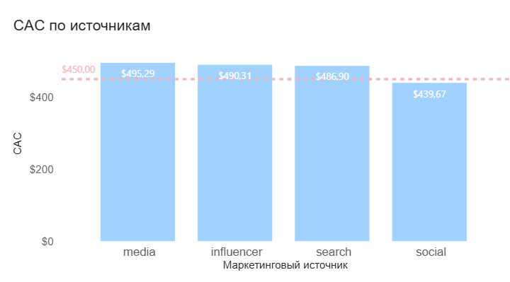
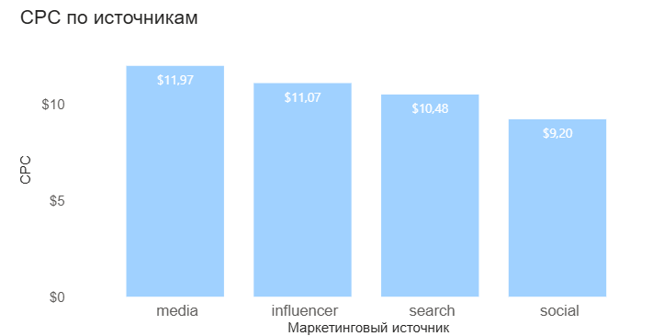
Источники
Целевую отметку в CAC преодолел только источник соцсетей
Хорошие показатели, добавить нечего

Slide 7
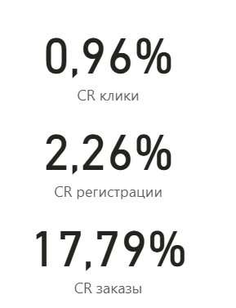
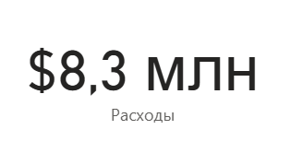
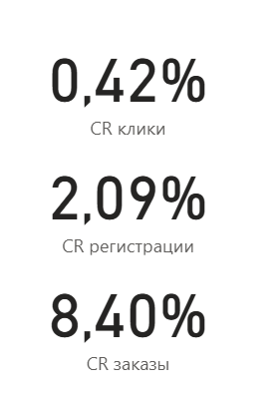
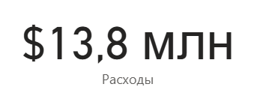
Источники
Инфлюенсеры
Соцсети
Можем попробовать поделить расходы на эти источники поровну в следующем месяце (часть денег с соцсетей перенести на инфлюенсеров)

Slide 8
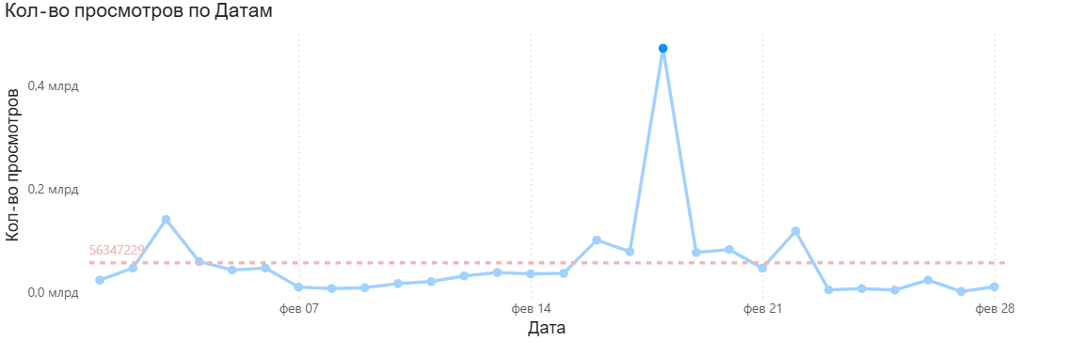
Данные в динамике
18.02 – Аномально большое кол-во просмотров – около 470 млн, но продажи - средние
Причина: вероятнее всего удачные каналы для привлечения, но не целевая аудитория смотрела

Slide 9
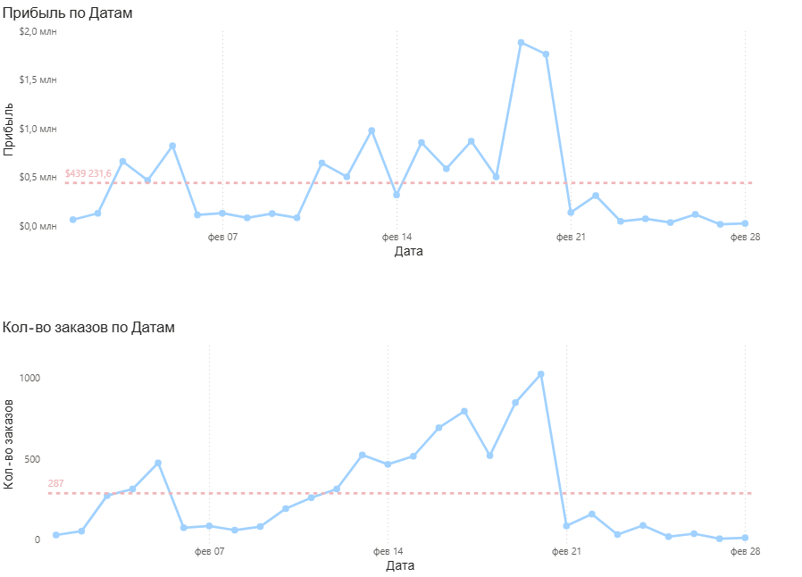
Данные в динамике
1-7 февраля: потрачено 5 млн $ на маркетинг, показатели неплохие за такие расходы
8-14 февраля: потрачено 7,1 млн $ на маркетинг, показатели чуть хуже первой недели
15-21 февраля: потрачено 17,3 млн $ на маркетинг (больше 50% месячного расхода), большая часть заказов и прибыли приходится на эту недели, но ROMI не отличается от других недель
22-28 февраля: потрачено 1,3 млн $ на маркетинг (очень мало), но лучший ROMI (45,5%) и ARPU (705$)

Slide 10
Рекомендации
Попробовать перенаправить некоторую часть бюджета с соцсетей на инфлюенсеров
Изучить каналы продвижения на 18.02 и попробовать сделать более таргетированную рекламу на них
Найти способ понизить CAC до уровня 450$ в следующем месяце: более глубокая сегментация пользователей вам в помощь

